Slide 1

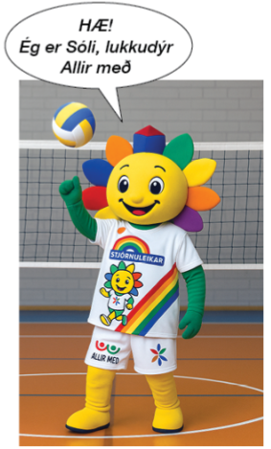
Kynning á verkefninu Allir með!
Ana Tepavcevic – verkefnastjóri á íþróttadeild

Slide 2




Um verkefnið
Samstarf milli Íþrótta- og Ólympíusambands Íslands (ÍSÍ), Ungmennafélags Íslands (UMFÍ) og Íþróttasambands fatlaðra (ÍF).
Styrkt af þremur ráðuneytum:
  Félags- og vinnumálaráðuneytinu,
  Mennta- og barnamálaráðuneytinu og
  Heilbrigðisráðuneytinu.
Fjármagnað á tímabilinu 2023–2025.

Slide 3


Teymið í Kópavogi
Ana – verkefnastjóri á íþróttadeild og teymisstjóri
Björg Maggý – ráðgjafi á velferðarsviði
Ásgerður Stefanía – forstöðumaður Hrafninn
Íþróttafélög: Breiðablik (Ísleifur og Andri), HK (Birkir)
Valdimar – verkefnastjóri og fulltrúi ÍF

Slide 4
Markmið
Að skapa jöfn tækifæri fyrir börn með fötlun.
Að styrkja félagslega þátttöku og heilsu þessa hóps.
Að byggja upp samstarf milli sveitarfélags, íþróttafélaga og foreldra.

Slide 5

Fjölbreyttir viðburðir og æfingar
Allir með leikarnir í Laugardalnum – 8. nóvember
Stjörnuleikar í Kópavogi – 7. september
Æfingastöðin og ÍR – sumarnámskeið fyrir fatlað börn í Skógarseli
Styrkur í gegnum Hvatasjóðinn

Slide 6



Slide 7
Íþróttafélög sem leiða verkefnið áfram
Afturelding (fótbolti)
Ármann (frjálsar íþróttir)
Ármann/Öspin (nútímafimleikar)
Badmintonfélag Hafnarfjarðar
Breiðablik (fótbolti)
FH (fótbolti)
Fram (hjólastólarugby)
Haukar (körfubolti)

Slide 8

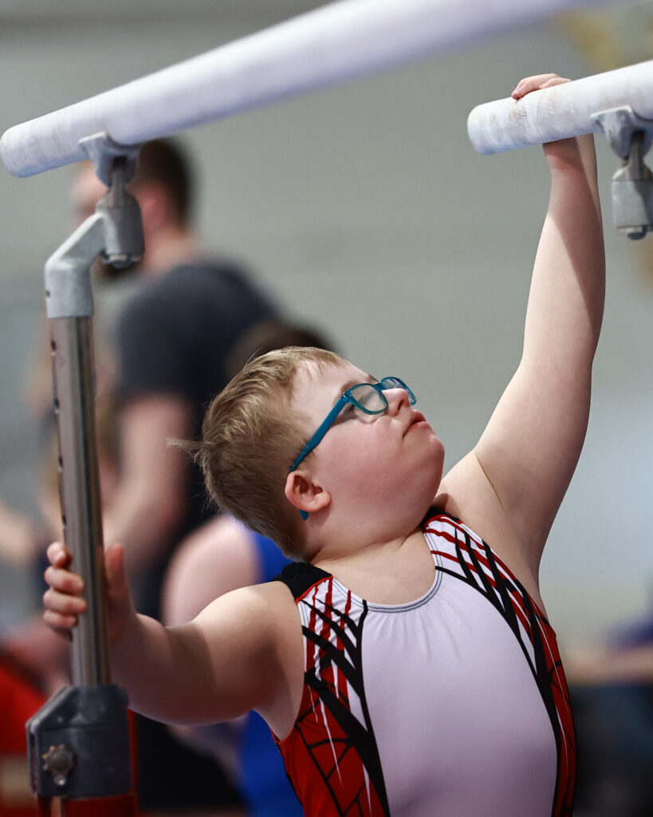
Fimleikar fyrir fatlaða
5 hópar í Special Ol fimleikum eða Parkour
  3 grunnhópar eftir aldri
  Framhaldshópur
  Víkingahópurinn
Special Olympics og Evrópuleikar Special Olympics.

Slide 9

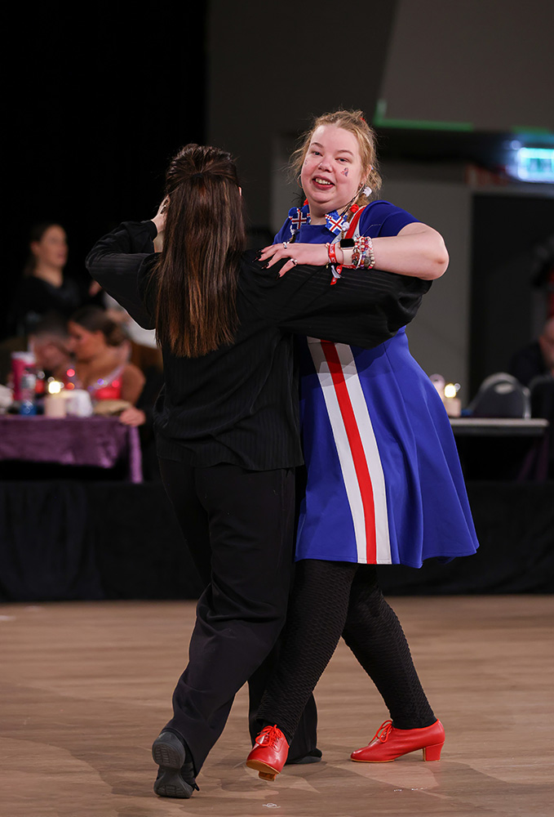
Dansfélagið Hvönn
Danskennsla fyrir fatlaða 20 ára og eldri
Stjörnuhópar fyrir alla aldursflokka
Special Olympics – keppnishópar

Slide 10
Nýtt framtak
Íþróttaskóli HK og Breiðabliks
  Hófst sunnudaginn 23. nóvember
  Tími: 09:00–11:00 í Íþróttahúsi Digranes
Padel fyrir alla
  TFK býður upp á fría kennslu og prufutíma í padel fyrir börn og unglinga með fatlanir.

Slide 11
Takk fyrir!

